Slide 1
Recomendaciones de actividad física para la comunidad educativa en tiempos de pandemia
Departamento de Educación Física y Salud
Liceo Max Salas Marchan
OBJETIVO:
Realizar actividad física en la seguridad del hogar por la pandemia del COVID-19, reconociendo los beneficios que esta tiene en el bienestar físico y emocional.

Slide 2
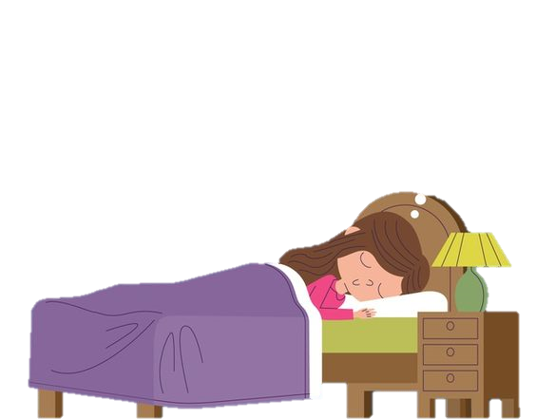
Para mantener tu salud en tiempos complejos como es esta pandemia de COVID-19:
Es importante preocuparse por tener una alimentación equilibrada.
Hacer actividades que nos gusten y no nos causen daño a nosotros ni a otros.
Dormir el número de horas adecuado para nuestra edad
Y por supuesto, realizar actividad física.
Quedarse en casa es una oportunidad para promover la actividad física y adquirir hábitos saludables.

Slide 3
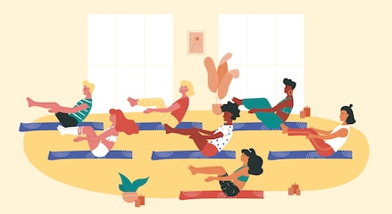
La actividad física te protege reduciendo las probabilidades de que tu salud mental y física se deterioren en tiempos de crisis e incertidumbre.
Ejercitándote ayudarás a tu sistema inmune y por lo tanto estarás más resistente a las infecciones. Sabemos que el riesgo de morir por infecciones disminuye incluso si la intensidad de actividad física es moderada.
También ayudarás a tu metabolismo, previniendo el sobrepeso y la obesidad; y evitarás que tu cuerpo se desacondicione (debilite).

Slide 4
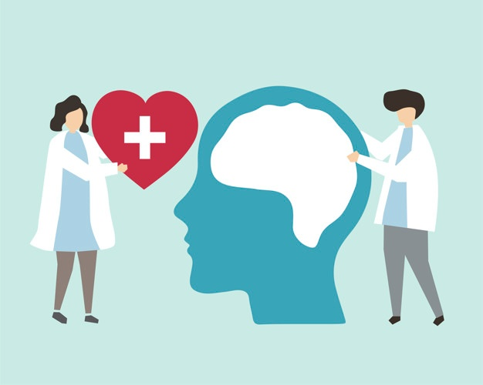
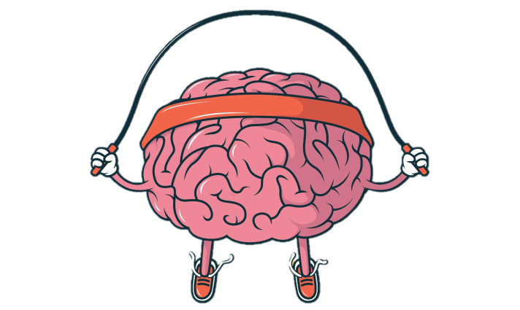
La actividad física te protege reduciendo las probabilidades de que tu salud mental y física se deterioren en tiempos de crisis e incertidumbre.
La actividad física ayuda a reducir el estrés que producen las noticias y el estar en casa por tantas horas. Recuerda: hacer un poco de actividad física siempre es mejor que no hacer nada.

Slide 5
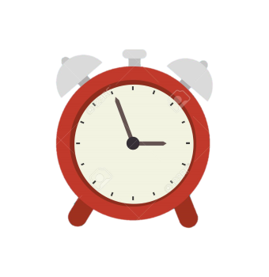
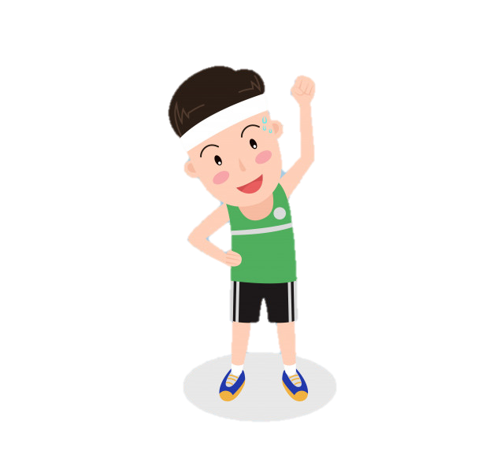
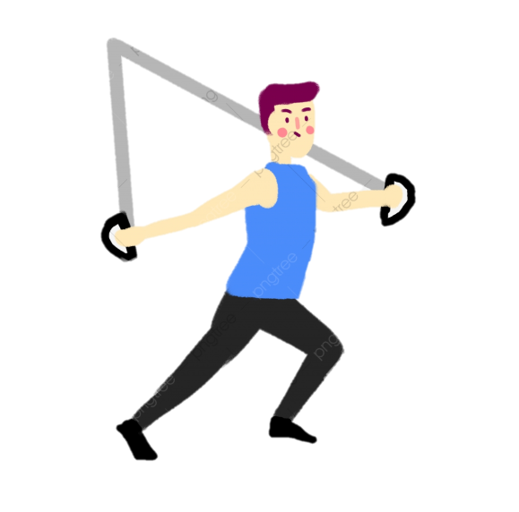
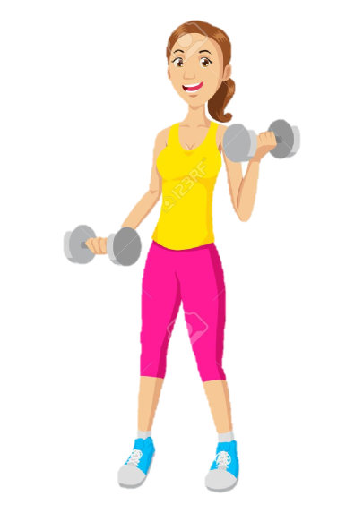
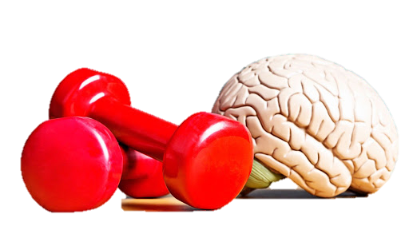
Entonces, ¿Qué debo hacer?
En la seguridad de tu hogar programa una rutina de ejercicios con horarios, tiempos y respétala.
Si no ejercitas regularmente comienza de apoco. Para iniciar 5 minutos pueden bastar.
Con el pasar de los días tu cuerpo se fortalecerá y puedes progresar con tu rutina, añadir mas ejercicios y más tiempo.
Cada minuto de actividad física cuenta.

Slide 6
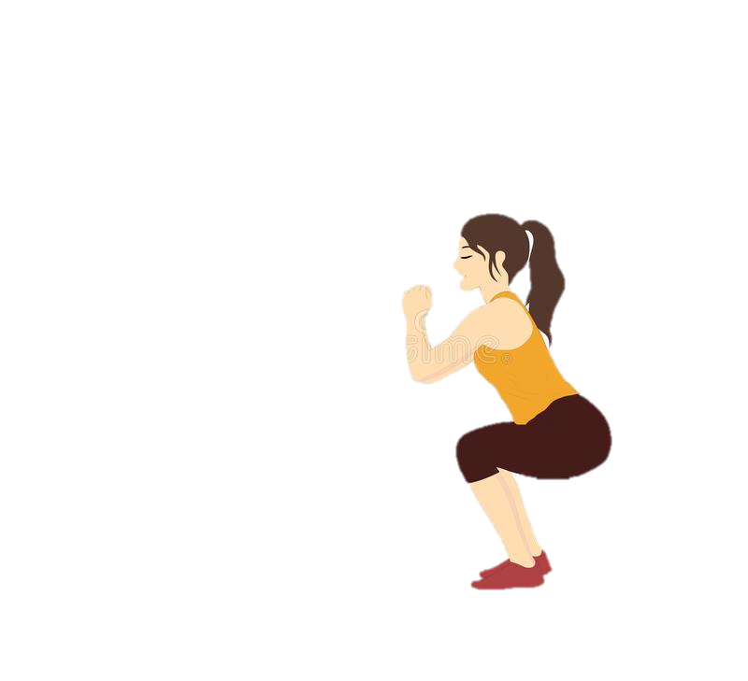
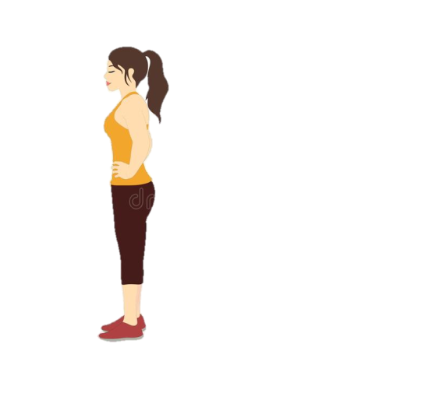
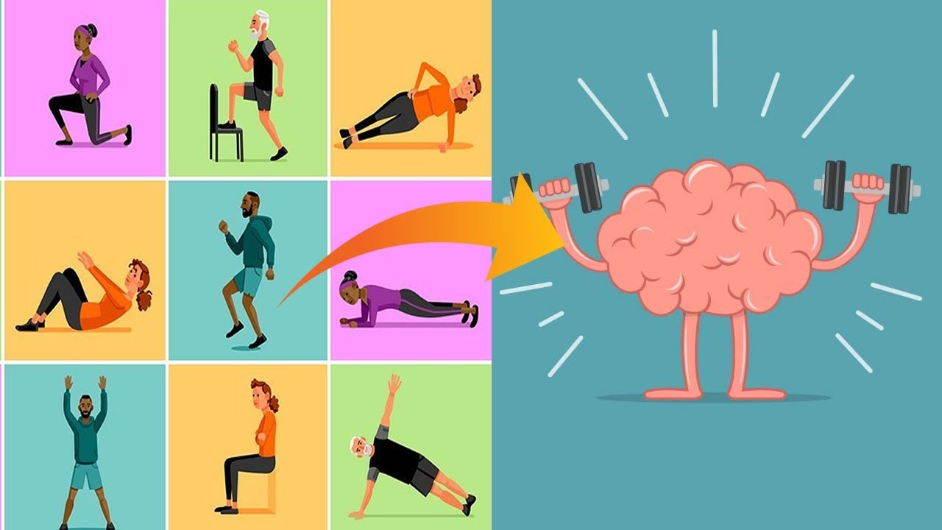
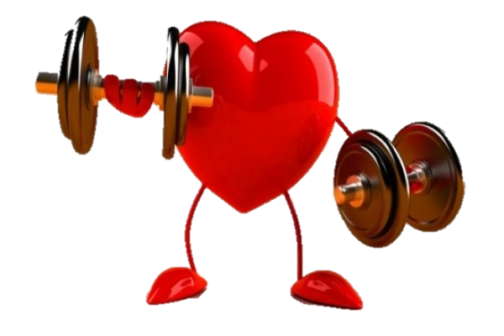
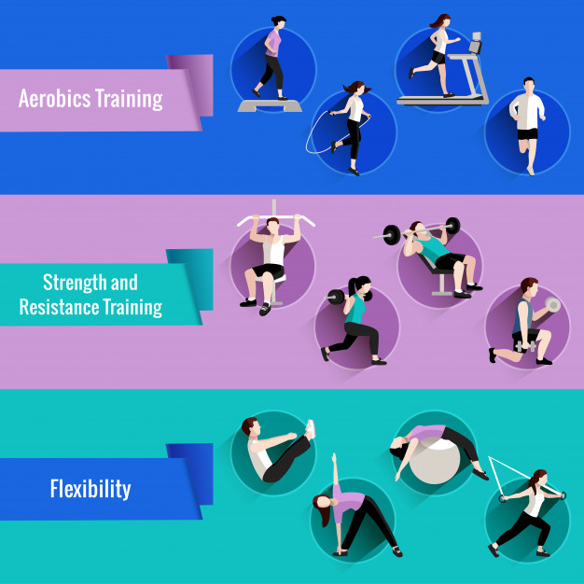
Entonces, ¿Qué debo hacer?
Moviéndote o ejercitando reduces tu riesgo de enfermedad
También ayuda a regular tu estrés y la ansiedad, mejora el ánimo y el buen dormir.
El ejercicio aeróbico “cardio”(que te hace respirar mas rápido ), el fortalecimiento muscular (con tu propio cuerpo o pesas ) y los estiramientos. Tienen beneficios para tu salud intenta combinarlos y realízalos en la seguridad de tu hogar.

Slide 7
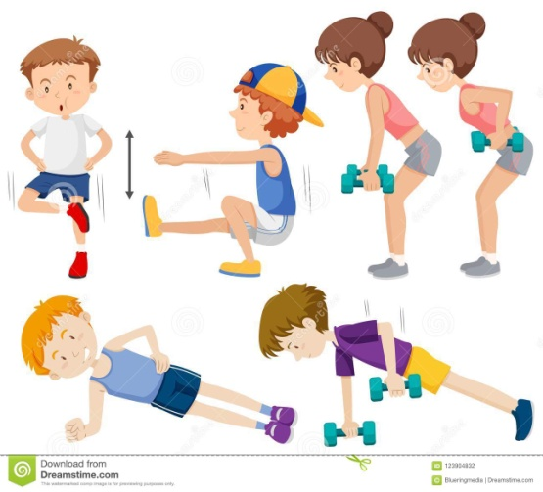
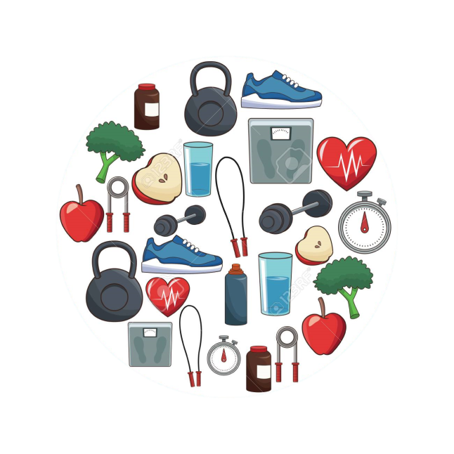
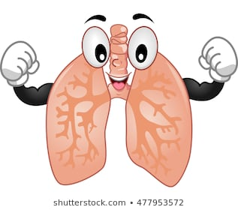
Recuerda cada minuto de actividad suma salud a tu cuerpo
No es necesario que estés mucho tiempo seguido, realizando una actividad o ejercicios ,puedes realizarlos en pequeños momentos durante el día en la seguridad de tu hogar.
Si no tienes síntomas respiratorios no dejes de moverte

